Slide 1


Spring

Slide 2
Spring
IoC
DI
注解

Slide 3
Spring概念
Spring是一个开源框架，可以为开发java应用程序提供全面的基础功能支持，解决企业开发的难度，减轻对项目模块之间的管理，类和类之间的管理，从而使java开发变得简单、快捷。
Spring框架可以为企业级应用程序提供一站式底层支持。
官网网址：https://spring.io/

Slide 4
Spring的特点
spring就是一个java框架，使用java语言开发的，轻量级的，开源的框架。可以在J2SE、 J2EE项目中都可以使用。spring核心技术: IOC和 AOP；
spring又叫做:容器，spring作为容器， 装的是java对象。 可以让spring创建java对象， 给属性赋值。
spring作用:实现解耦合，解决java对象之间的耦合， 解决模块之间的耦合。

Slide 5
Spring的优点
(1) 轻量
Spring框架使用的jar都比较小，一般在 1M以下或者几百kb。Spring
核心功能的所需的jar总共在3M左右。
Spring框架运行占用的资源少，运行效率高。不依赖其他jar
(2)针对接口编程， 解耦合
Spring提供了loc控制反转，由容器管理对象，对象的依赖关系。原来在
程序代码中的对象创建方式，现在由容器完成。对象之间的依赖解耦合。
(3) AOP 编程的支持
通过Spring提供的AOP功能，方便进行面向切面的编程，许多不容易用
传统OOP实现的功能可以通过AOP轻松应付，在Spring中,开发人员可以从繁杂的事务管理代码中解脱出来，通过声明式方式灵活地进行事务的管理，提高开发效率和质量。
(4)方便集成各种优秀框架
Spring不排斥各种优秀的开源框架，相反Spring可以降低各种框架的使用难度，Spring 提供了对各种优秀框架(如Struts,Hibernate、MyBatis) 等的直接支持。简化框架的使用。Spring像插线板一样, 其他框架是插头，可以容易的组合到一起。需要使用哪个框架，就把这个插头放入插线板。不需要可以轻易的移除。

Slide 6
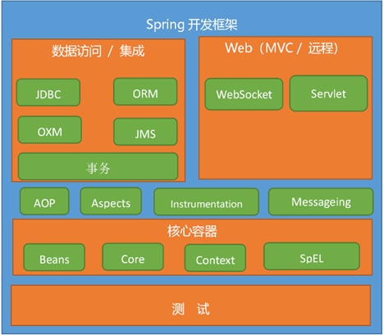
Spring的体系结构

Slide 7
IoC
loC, Inversion of Control:控制反转，是一个理论，一个指导思想。指导开发人员如何使用对象， 管理对象的，把对象的创建、属性的赋值和对象的生命周期都交给代码之外的容器管理。
IoC分为控制和反转
控制：对象创建，属性赋值，对象生命周期管理
反转：把开发人员管理对象的权限转移给了代码之外的容器实现。由容器完成对象的管理。
正转：开发人员在代码中，使用new构造方法创建对象。Student student=new Student();开发人员掌握了对象的创建，属性赋值，对象从开始到销毁的全部过程。开发人员有对对象全部控制。通过容器，可以使用容器中的对象：容器已经创建了对象，对象属性赋值了，对象也组装好了。
Spring就是一个容器，可以管理、创建对象,并给属性赋值。

Slide 8
IoC
传统程序设计
IoC容器
依赖
依赖
用户类
用户信息类
用户类
用户信息类
主动创建
主动创建
主动创建
主动创建
客户端类
IOC容器
1、创建用户类
2、看用户类是否有依赖对象需要注入
3、有用户信息类需要注入，首先创建用户信息类，然后注入到用户类
4、由容器管理这些对象的生命周期
1、创建用户类
2、创建用户信息类
3、将用户信息类主动注入到用户类
获取用户类
客户端类
直接从容器获取用户类

Slide 9
DI
DI—Dependency Injection，DI (依赖注入) : Dependengy Injection,缩写是DI。是loC的一种技术实现，程序只需要提供要使用的对象的名称就可以了，对象如何创建，如何从容器中查找，获取都由容器内部自己实现。
public class A{
private B b;
public A(B b){
this.b=b;
}
}
类A和类B建立了依赖
在spring框架中，类A不需要关心类B是否实现，由spring控制

Slide 10
DI
IoC和DI由什么关系呢？
依赖注入就是由IoC容器在运行期间，动态地将某种依赖关系注入到对象之中。依赖注入(DI)和控制反转(IoC)是同一个概念的不同角度描述，就是指通过引入IoC容器，利用依赖关系注入的方式，实现对象之间的解耦。
Spring框架使用的DI实现IoC，也就是说DI是IOC的技术实现。通过spring框架，只需要提供要使用的对象名词就可以了。 从容器中获取名称对应的对象。
spring底层使用的反射机制，通过反射创建对象，给属性赋值。
依赖注入类型
1）属性setter方法注入
2）构造方法注入

Slide 11
DI
1）属性setter方法注入:set注入，也叫做设值注入
spring调用类中的set方法完成属性赋值。
1、简单类型的set注入语法: <bean id="xxx" class="yyy">
<property name=" 属性名" value="简单类型属性值"/>
</bean>
例如：
<bean id="myStudent" class="com.kjzy.vo.Student">
<property name="name" value="张三"/>
<property name="age" value="18"/>
</bean>

Slide 12
DI
1）属性setter方法注入
2、引用类型的set注入:
语法: <bean id="xxx" class"yyy">
<property name=" 属性名" ref="引用类型属性值"/>
</bean>
例如：<!--引用类型set注入-->
<bean id="myStudent" class="com.kjzy.vo.Student">
<property name="name" value="张三"/>
<property name="age" value="18"/>
<property name="school" ref="mySchool"/>
</bean>
<bean id="mySchool" class="com.kjzy.vo.School">
<property name="name" value="科技职院"/>
<property name="address" value="天心区"/>
</bean>

Slide 13
DI
引用类型的自动注入:属性autowire。spring可以根据某些规则给引用类型完成赋值， 只对引用类型有效，规则byName, byType.
①: byName (按名称注入) : java类中引用类型属性名称和spring容器中bean的id名称一样的,且数据类型也是一样的，这些bean能够赋值给引用类型。
②: byType (按类型注入) : java类中引用类型的数据类型和spring容器中bean的class值是同源关系的,这样的bean赋值给引用类型。
同源：
1. java中引用类型的数据类型和bean的class值是一样的。
2. java中引用类型的数据类型和bean的class值是父子类关系的。
3. java中引用类型的数据类型和bean的class值是接口和实现类关系的。

Slide 14
DI
引用类型的自动注入:
例如：<bean id="school" class="com.kjzy.vo.School">
<property name="name" value="湖南科技职业学院"/>
<property name="address" value="天心区"/>
</bean>
<bean id="myStudent" class="com.kjzy.vo.Student" autowire="byName">
<property name="name" value="王五"/>
<property name="age" value="12"/>
</bean>

Slide 15
DI
引用类型的自动注入:
例如：<bean id="school" class="com.kjzy.vo.School">
<property name="name" value="湖南科技职业学院"/>
<property name="address" value="天心区"/>
</bean>
<bean id="myStudent" class="com.kjzy.vo.Student" autowire="byType">
<property name="name" value="王五"/>
<property name="age" value="12"/>
</bean>

Slide 16
DI
2）构造方法注入：spring调用类中的有参构造方法， 在创建对象的同时，给属性赋值.
有参构造方法:
public Student(String myName,int myAge,School mySchool){
this.name=myName;
this.age=myAge;
this.school=mySchool;
}
语法: <bean id="xxx" class="yyy">
<constructor-arg>:表示一个构造方法的形参
标签属性:
name :构造方法形参名
index:构造方法的参数位置
value:简单类型的形参值
ref: 引用类型的形参值

Slide 17
DI
2）构造方法注入
例如：<!--构造方法注入，使用属性name，给构造方法中的形参赋值-->
<bean id="mySchool" class="com.kjzy.vo.School">
<property name="name" value="科技职院"/>
<property name="address" value="天心区"/>
</bean>
<bean id="myStudent" class="com.kjzy.vo.Student">
<constructor-arg name="myName" value="李四"></constructor-arg>
<constructor-arg name="myAge" value="22"></constructor-arg>
<constructor-arg name="mySchool" ref="mySchool"></constructor-arg>
</bean>

Slide 18
DI
2）构造方法注入
例如：<!--构造方法注入，使用index，构造方法参数从左到右位置是0 1 2-->
<bean id="mySchool" class="com.kjzy.vo.School">
<property name="name" value="科技职院"/>
<property name="address" value="天心区"/>
</bean>
<bean id="myStudent" class="com.kjzy.vo.Student">
<constructor-arg index="0" value="李四"></constructor-arg>
<constructor-arg index="1" value="22"></constructor-arg>
<constructor-arg index="2" ref="mySchool"></constructor-arg>
</bean>

Slide 19
DI
课堂小练习
实现一个简单的登录验证，在控制台输出“登录成功”。
要求：
定义一个dao接口(UserDao)，接口中的方法login(String username,String password),定义接口的实现类UserDaoImpl。
定义一个service接口(UserService), 接口中的方法login(String username,String password),定义接口的实现类UserSericelmpl。在service的实现类中有一个UserDaO类型的属 性。
操作是service类中的login(String username,String password)完成登录验证。
要求实现:
1、程序中的UserSe rvicelmpl, UserDaoImpl等这些类都由spring容器创建和管理，同时要给 UserServicelmp类中的userDao属性赋值，从spring容器中获取 UserServicelmpl类型的对象，调用login方法, 输出“登录成功"。
2、定义一个User类，表示用户输入的登录信息，又该如何进行操作呢？

Slide 20
注解
@Component (创建对象的,等同于<bean>功能)
属性：value 是对象的名称，也就是bean的id，value值是唯一的，创建的对象在整个spring容器中只一个。
位置：类上面
@Component (value="myStudent")
public class Student{
......
}
@Component ("myStudent")
@Component 不指定对象名，spring提供，类名的首字母小写
<bean id="myStudent" class="xx.xx.Student">

Slide 21
注解
与@Component功能一致的有：
1) @Repository(持久层类的上面)：表示创建dao对象，持久层对象，能访问数据库
2) @Service(业务层类的上面)：放在业务层接口的实现类上面，表示创建业务层对象， 业 务层对象有事务的功能
3) @Controller(控制器上面)：创建控制器对象，接受请求参数，显示处理结果
以上:四个注解都能创建对象，但@Repository @service @controller有角色说明，表示对象是分层的。

Slide 22
注解
基于注解的DI:使用spring提供的注解，完成java对象创建,属性赋值。
注解使用的核心步骤:
1.在源代码加入注解，例如@Component
2.在spring的配置文件中加入组件扫描器的标签
component-scan:是组件扫描器，组件是java对象。
属性: base-package 注解在你的项目中的包名。
框架会扫描这个包和子包中的所有类，找类中的所有注解。
遇到注解后，按照注解表示的功能，去创建对象，给属性赋值。
<context:component-scan base-package="com.kjzy.vo" />
注解所在的包名

Slide 23
注解
@Value (简单类型的属性赋值)
属性：value 是String类型，表示简单类型的属性值。
位置：1)在属性定义的上面，无需set方法
2)在set方法上
@Component (value="myStudent")
public class Student{
private int age;
@Value("30")
public void setAge(int age){
this.age=age;
}
}
@Component (value="myStudent")
public class Student{
@Value("张三")
private String name;
}

Slide 24
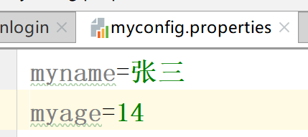
注解
@Value (简单类型的属性赋值)
读取外部的属性配置文件：语法：@Value(“${key}”)
property-placeholder:读取properties的文件
<context:property-placeholder location="classpath:/myconfig.properties" file-encoding="UTF-8"/>
@Component (value="myStudent")
public class Student{
@Value(${myname})
private String name;
}

Slide 25
注解
@Autowired (给引用类型赋值,spring注解)
支持byType，byName，默认是使用byType
位置：1)在属性定义的上面，无需set方法,推荐使用
2)在set方法上
@Autowired
private School school
byType方式
byName方式，需要在属性上面加入@Qualifier，表示使用指定名称的bean完成赋值。
@Autowired
@Qualifier("mySchool")
private School school

Slide 26
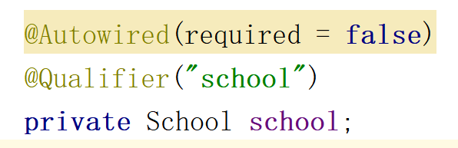
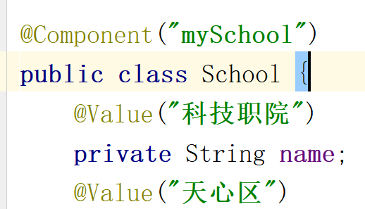
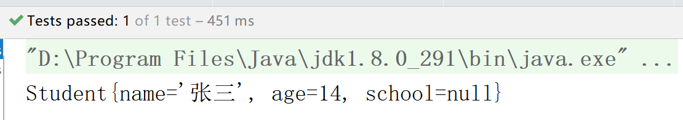
注解
@Autowired (给引用类型赋值,spring注解)
属性：required 是boolean类型，默认true
required=true:引用类型赋值如果失败，程序报错，并终止执行
required=false:引用类型赋值如果失败，程序正常执行，引用类型值为null

Slide 27
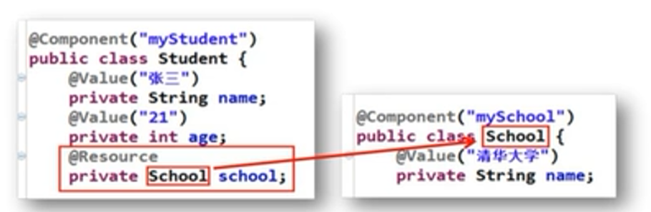
注解
@Resource(给引用类型赋值，jdk注解，由jdk提供)
支持byType，byName，默认是使用byName自动注入
1、@Resource注解若没有带任何参数，采用名字自动注入，如果按名称不能注入bean，则按照类型进行bean的匹配注入：先使用byName赋值，如果赋值失败，再使用byType；
位置：1)在属性上，无需set方法推荐使用
2)在set方法上

Slide 28
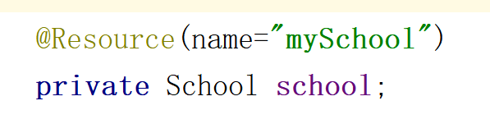
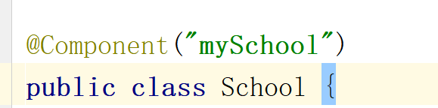
注解
@Resource(给引用类型赋值，jdk注解，由jdk提供)
2、只使用byName赋值，添加属性name

Slide 29
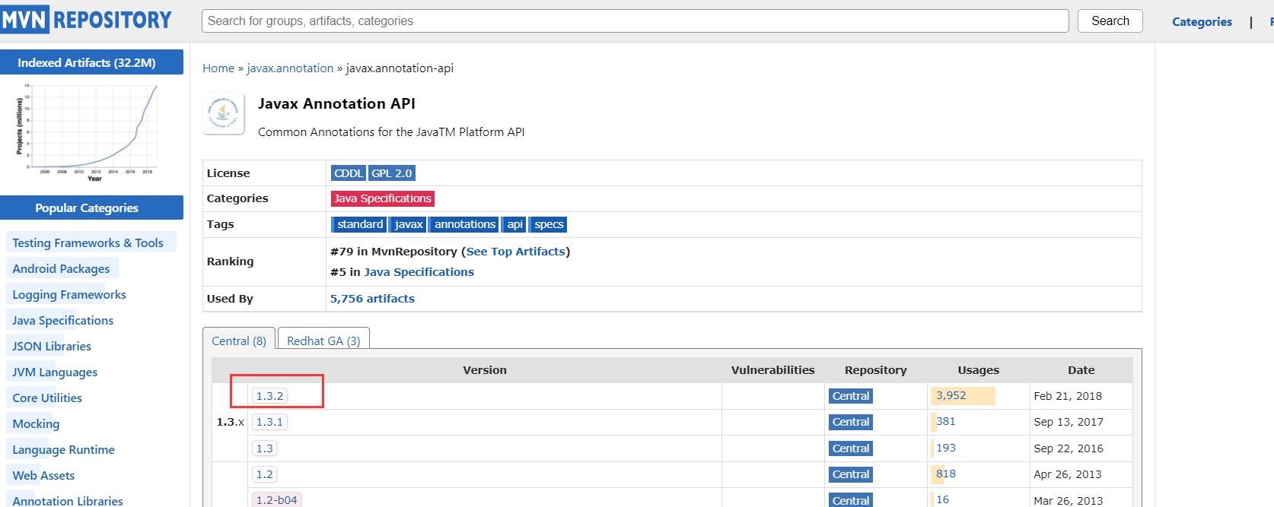
注解
@Resource(给引用类型赋值，jdk注解，由jdk提供)
注意：jdk1. 8带有@Resource注解，如果使用的高于jdk1.8版本没有@Resource,需要加入一个依赖。
<!-- https://mvnrepository.com/artifact/javax.annotation/javax.annotation-api -->
<dependency>
<groupId>javax.annotation</groupId>
<artifactId>javax.annotation-api</artifactId>
<version>1.3.2</version>
</dependency>

